Slide 1
資訊工程學系二年級
洪理川 - 國立中山大學

Slide 2
01
02
03
04
我是誰
資工學什麼
大學建議
Q&A

Slide 3
01
我是誰

Slide 4
猜我是從哪裡來的
馬來西亞
2. 香港
3. 越南
4. 印尼
5. 日本
6. 其他

Slide 5
猜我是從哪裡來的
僑生
4. 印尼
管道不一樣

Slide 6
02
資工學什麼

Slide 7

30%
數學
30%
程式
40%
理論
Notes:
Tiap orang bakal beda beda, tapi ini yg kurasakan

Slide 8
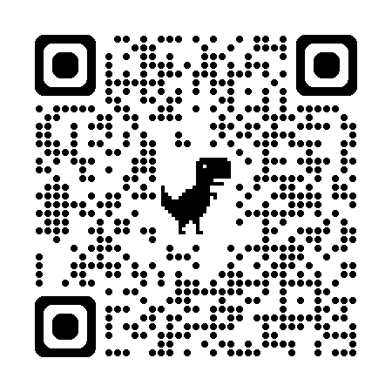
國立中山大學必修科目表

Slide 9
數學
微積分一
微積分二
線性代數
機率學
離散數學
Notes:
Ngomong disini jadi klo mau masuk comp sci aku saranin pas sma bagusin basic mathnya, biar ga menderita kek aku, soalnya kadang professor bakal anggap kalian udh bisa jadi bakal skip banyak step

Slide 10
理論
數位電子學
數位系統
計算機組織
電腦網路
UNIX系統程式
編譯器製作
作業系統
演算法
Notes:
Itu yg bawah 3 prnya ngoding

Slide 11
程式
Ｃ程式設計（一）
Ｃ程式設計實驗（一）
Ｃ程式設計（二）
Ｃ程式設計實驗（二）
組合語言與微處理機
組合語言與微處理機實驗
Notes:
Nah kita ngoding di uliah ku ini untuk bixiu ga ada ajarin samsek untuk bikin website la, bikin app gitu engga ada, tapi untuk xuanxiu ada ½ aja, tapi ga telrlau menjurus ke aplicatoinnya, justur ziguan lebih ada belajar website, kek bikin database management, website design gitu

Slide 12
英文
Background
PPT
授課
考卷
原文書

Slide 13
大學建議
03

Slide 14
時間過得超快
注意期中， 期末
Notes:
Bisa bilang mungkin aja 2 minggu lagi langsugn bakal qizhong, soalnya sebelum qizhong pasti kasi tugas tugas gitu atau ada acara yingxin terumata untuk yg dayi
Oiya, inget juga grade pembagian, biasa qizhong + qimo ada yg ampe 70 80 atau 100 dari nilai kalian yg bakal di dapetin

Slide 15
考古考古考古
Notes:
Ini paling penting bangett, pas awal masuk minta ama zhixu xuezhangjie, minta kaogu, nah klo menurutmu kurang banyak, tanya temen temen dikelas. Belajar pakek kaogu paling cpt kalau untuk nilai ya, tapi aku tetep saranin harus ngertiin materinya

Slide 16
作業趕快寫完
Notes:
Ini paling penting bangett, pas awal masuk minta ama zhixu xuezhangjie, minta kaogu, nah klo menurutmu kurang banyak, tanya temen temen dikelas. Belajar pakek kaogu paling cpt kalau untuk nilai ya, tapi aku tetep saranin harus ngertiin materinya

Slide 17
*室友超級重要
Notes:
Ini paling penting bangett, pas awal masuk minta ama zhixu xuezhangjie, minta kaogu, nah klo menurutmu kurang banyak, tanya temen temen dikelas. Belajar pakek kaogu paling cpt kalau untuk nilai ya, tapi aku tetep saranin harus ngertiin materinya

Slide 18
記得社交
Notes:
Ini paling penting bangett, pas awal masuk minta ama zhixu xuezhangjie, minta kaogu, nah klo menurutmu kurang banyak, tanya temen temen dikelas. Belajar pakek kaogu paling cpt kalau untuk nilai ya, tapi aku tetep saranin harus ngertiin materinya

Slide 19
Q&A
Notes:
Klo ga ampe 10 menit tambahin 常問問題
Beli laptop windows apa mac?
Beli ipad ga?

Slide 20

Thanks~

